Slide 1
МДОУ «Детский сад № 41 р.п. Петровское» «Физкультурно – оздоровительная работа в ДОУ на 2021-2022 учебный год»
Подготовила: Гусева Е.Г., инструктор по физической культуре , высшая категория

Slide 2
Цель: сохранение и укрепление психофизического здоровья детей.
Задачи: 1. Систематизировать физкультурно-оздоровительную работу в ДОУ. 2. Расширить знания педагогов с учетом современных требований и социальных изменений по формированию основ физического воспитания и здорового образа жизни. 3. Развить творческий потенциал педагогов. 4. Поиск эффективных форм, использование инновационных подходов и новых технологий при организации физкультурно-оздоровительной работы в ДОУ.

Slide 3
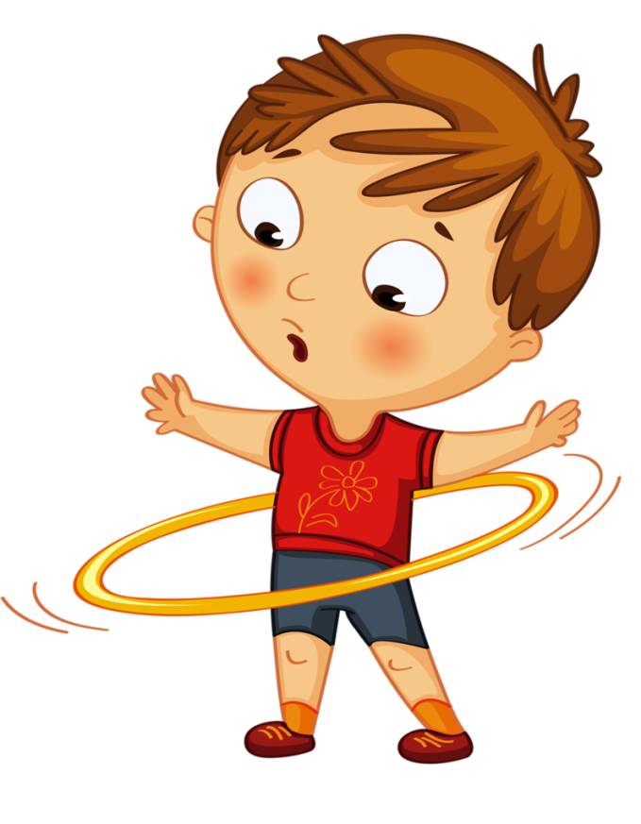
Физическое развитие, реализуемое в учреждении, представляет собой комплекс оздоровительно-образовательных мероприятий, основу которых составляет двигательная деятельность.
Для решения задач физического развития и оздоровления детей используются различные средства физического воспитания в комплексе.
Физические упражнения:
Утренняя гимнастика, закаливающие мероприятия, физкультурные занятия (в зале, на воздухе), подвижные игры, гимнастика после дневного сна, спортивные упражнения, спортивные игры, физкультурные досуги, физкультурные праздники, профилактические мероприятия

Slide 4
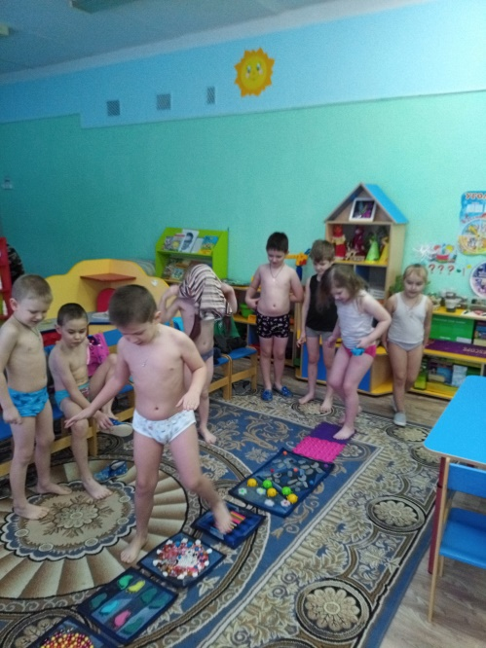
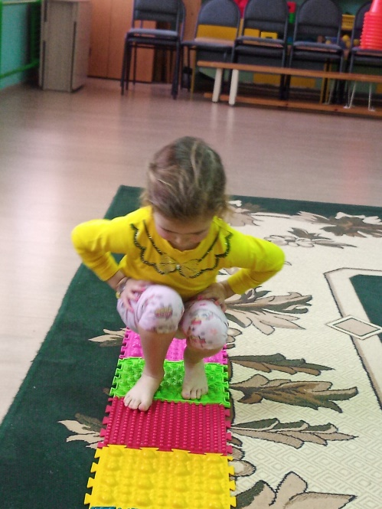
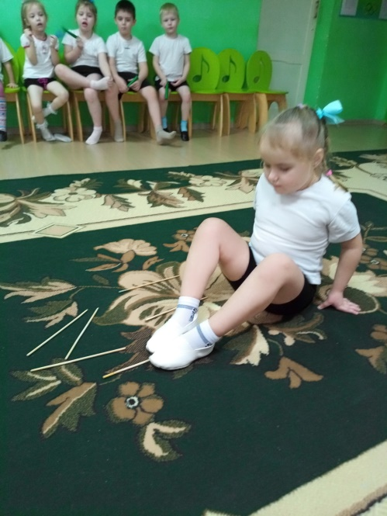
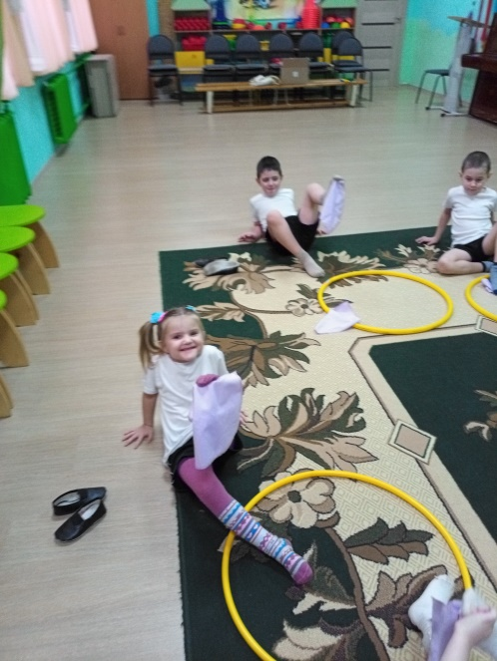
Оздоровительные силы природы:
регулярные прогулки и подвижные игры на открытом воздухе, самостоятельные средства закаливания (оздоровительный бег, облегченная форма одежды, босохождение в спальне до и после сна, контрастные воздушные и солнечные ванны в летний период, обширное умывание);
коррекционная работа по исправлению нарушений осанки и плоскостопия.

Slide 5
Гигиенические и социально-бытовые:
гигиена окружающей среды (помещения, освещения, мебели, игрушек, одежды, обуви),
средства личной и общественной гигиены (гигиена питания, сна, учебной, трудовой и игровой деятельности ребенка, его отдыха, воспитание культурно-гигиенических навыков),
лечебно-профилактические мероприятия.
В 2021-2022 учебном году продолжает свою работу творческая группа «Азбука здоровья», работа которой направлена на оздоровление воспитанников и сотрудников ДОУ

Slide 6
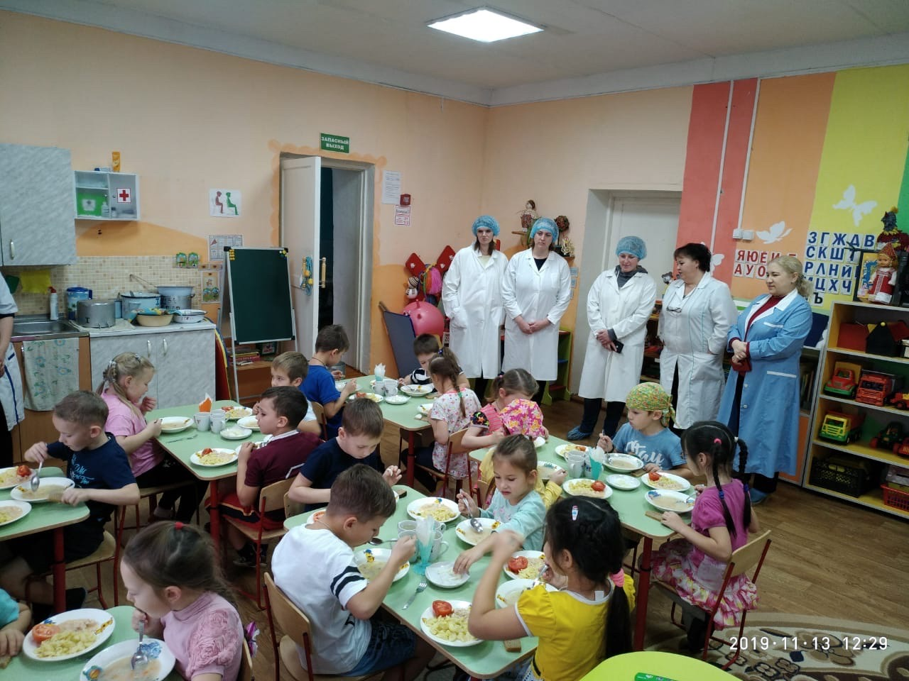
Здоровье детей невозможно обеспечить без рационального питания. В детском саду правильное и сбалансирование питание. В рацион включены все необходимые питательные вещества и элементы, которые важны для роста и развития ребёнка. Повара готовят по десятидневному меню. За здоровьем детей следит медсестра.

Slide 7
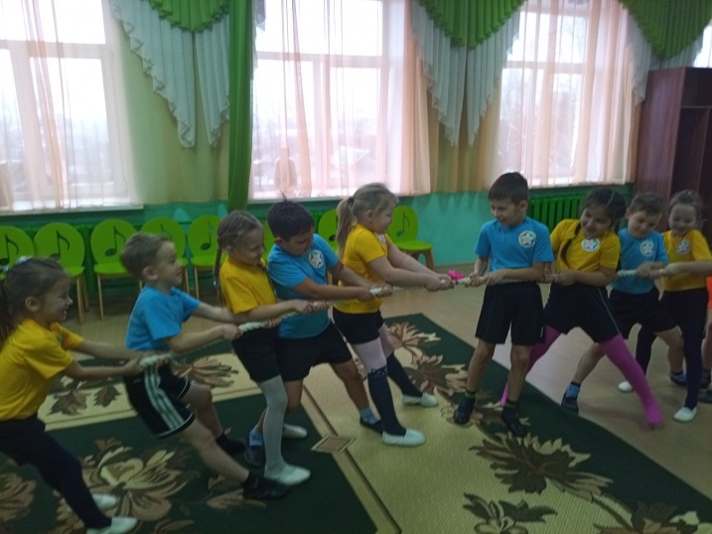
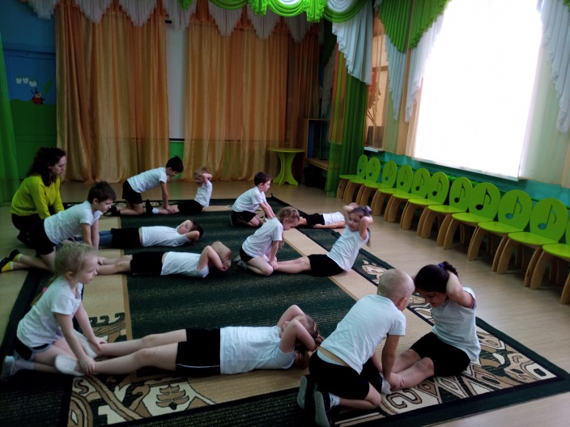
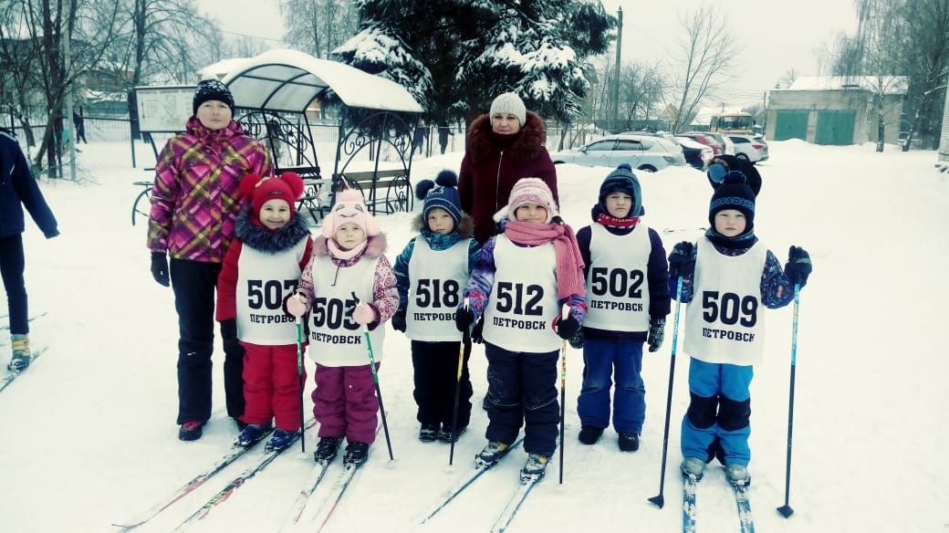
При организации и проведении физкультурно-оздоровительной работы у детей развиваются физические качества, формируется представление и знания о пользе занятий физическими упражнениями и играми, воспитывается интерес к активной двигательной деятельности, формируется здоровый образ жизни дошкольника.

Slide 8
Оздоровительные мероприятия на 2021-2022 учебный год:
Сентябрь
«День знаний», игровая развлекательная программа
«Кросс нации» Всероссийский день бега 21 сентября
Мониторинг физического развития
Октябрь
«День здоровья» (однодневный проект)
Декабрь
Мастер класс: «Коммуникативные танцы и игры, как форма социализации дошкольников» Гусева Е.Г.
Конкурс нестандартного игрового оборудования «Ожившие стульчики» педагоги
Январь
Открытый показ по физическому развитию «Царство холода и льда» Гусева Е.Г.

Slide 9
Февраль
Открытое занятие: «Дружба начинается с улыбки». Совместная деятельность с детьми средней группы с использованием сказкотерапии, здоровьесберегающих технологий . Дворецкая И.В.
Спортивный праздник «Богатырская сила», (День защитника Отечества)
Март
«Моя спортивная мама» гр. «Семицветик», «Сказка» (8 марта)
Фестиваль «Младше всех» ГТО (лыжи)
Апрель
Всемирный День здоровья (7 апреля)
Фестиваль «Младше всех» ГТО
Май
Мониторинг физического развития
Анализ заболеваемости детей.
Задачи на летне-оздоровительный период.

Slide 10
Оздоровительные мероприятия для сотрудников ДОУ:
Сентябрь
Слет работающей молодёжи «Движение» 2021
«Кросс нации» (Всероссийский день бега 21 сентября)
Участие в конкурсе РОВСЭ в номинации
Октябрь
«День здоровья»
Ноябрь
«Необычные старты» (спортивные соревнования)
Декабрь
«Новогодние забавы» (спортивные игры)
Январь
«Лесная лыжня» (лыжный пробег)
Февраль
«Защитницы отечества» (военно-патриотическая спортивная игра)
Март
«Умницы, красавицы – спортом занимаются» (спортивно-развлекательное мероприятие)
Апрель
Турнир по волейболу»
Май

Slide 11
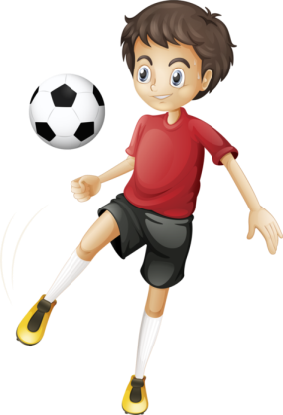
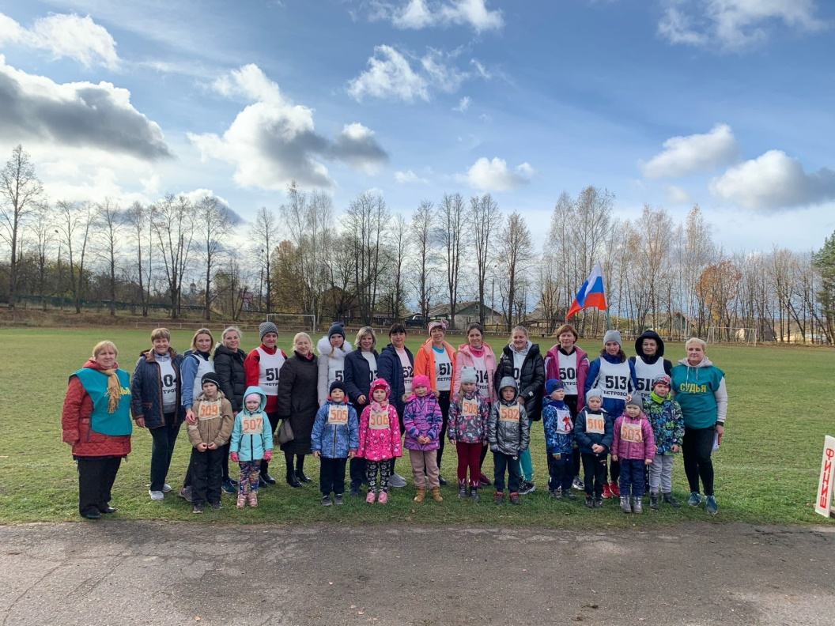
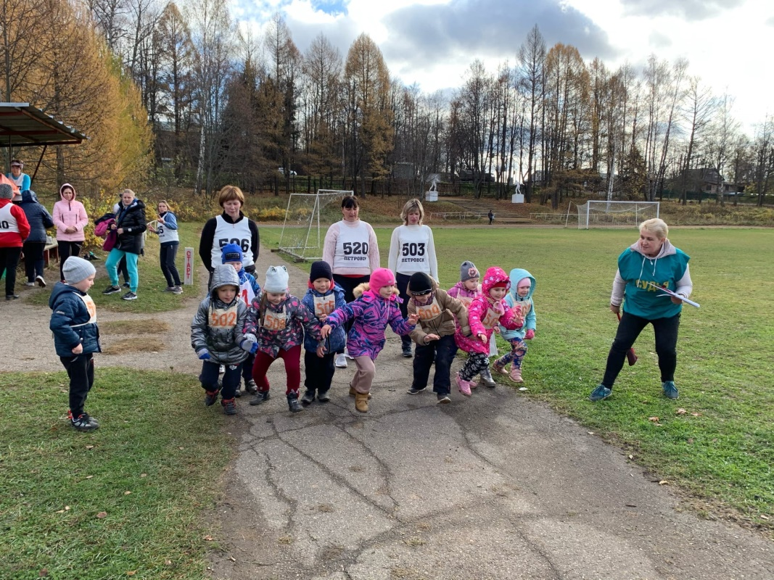
Спорт – это здоровье,
Спорт – это успех,
Спорт – это прикольно,
Спорт – это для всех!

Slide 12
Спасибо за внимание!
Будьте здоровы!!!

